Slide 1
TLP, spol. s r.o., Praha – Karlovy Vary – Pardubice
Strana 1
Bezpečnostní výzkum MV
Miroslav Dítě
TLP, spol. s r.o.
Tel.:353 997 041, 603 148 025
E-mail: miroslav.dite@tlp-emergency.com
www.tlp-emergency.com

Slide 2
TLP, spol. s r.o., Jáchymovská 80, Karlovy Vary, tel.: 353 997 041, e-mail: miroslav.dite@tlp-emergency.com
Strana 2
Produktovody
Produktovody jsou liniovými stavbami, jejichž délka se pohybuje řádově v desítkách až stovkách kilometrů.
V ČR jde o tranzitní a vysokotlaké plynovody zemního plynu, ropovody, produktovody ropných produktů a produktovody etylénu, etylbenzénu a C4 frakce
Notes:
V životě každé společnosti mohou nastat neočekávané mimořádné situace, které mohou podstatně ovlivnit život obyvatel na omezeném území po určitou dobu. Mezi tyto situace patří i vznik mimořádných událostí jako jsou živelní pohromy (povodně a záplavy, vichřice, vysoké sněhové pokrývky, krupobití), havárie, požáry a dopravní nehody spojené s únikem nebezpečných látek do životního prostředí (havárie v chemických provozech, radiační havárie, ropné havárie) a další, které mohou ohrozit životy a zdraví obyvatel a způsobit velké škody na majetku a životním prostředí.

Slide 3
TLP, spol. s r.o., Jáchymovská 80, Karlovy Vary, tel.: 353 997 041, e-mail: miroslav.dite@tlp-emergency.com
Strana 3
Produktovody
Realizace projektu byla rozdělena do logických celků:
Rešerše a analýza legislativní báze, normativů a metodik
Návrh metod a postupů posouzení rizik, havarijního a územního plánování
Návrh a implementace informačního systému
Zpracování metodiky pro podporu posouzení rizika, územního plánování, organizace zásahu IZS a varování obyvatelstva v okolí produktovodů přepravujících nebezpečné látky
Notes:
V životě každé společnosti mohou nastat neočekávané mimořádné situace, které mohou podstatně ovlivnit život obyvatel na omezeném území po určitou dobu. Mezi tyto situace patří i vznik mimořádných událostí jako jsou živelní pohromy (povodně a záplavy, vichřice, vysoké sněhové pokrývky, krupobití), havárie, požáry a dopravní nehody spojené s únikem nebezpečných látek do životního prostředí (havárie v chemických provozech, radiační havárie, ropné havárie) a další, které mohou ohrozit životy a zdraví obyvatel a způsobit velké škody na majetku a životním prostředí.

Slide 4
TLP, spol. s r.o., Jáchymovská 80, Karlovy Vary, tel.: 353 997 041, e-mail: miroslav.dite@tlp-emergency.com
Strana 4
Rešerše normativů
Základnímu regulativy jsou:
Zákon 161/2013 Sb., kterým se mění zákon č. 189/1999 Sb., o nouzových zásobách ropy, o řešení stavů ropné nouze a o změně některých souvisejících zákonů (zákon o nouzových zásobách ropy),
Zákon č. 458/2000 Sb. (“energetický zákon“) ve znění zákona č. 131/2015 Sb. „o podmínkách podnikání a o výkonu státní správy v energetických odvětvích.
Notes:
V životě každé společnosti mohou nastat neočekávané mimořádné situace, které mohou podstatně ovlivnit život obyvatel na omezeném území po určitou dobu. Mezi tyto situace patří i vznik mimořádných událostí jako jsou živelní pohromy (povodně a záplavy, vichřice, vysoké sněhové pokrývky, krupobití), havárie, požáry a dopravní nehody spojené s únikem nebezpečných látek do životního prostředí (havárie v chemických provozech, radiační havárie, ropné havárie) a další, které mohou ohrozit životy a zdraví obyvatel a způsobit velké škody na majetku a životním prostředí.

Slide 5
TLP, spol. s r.o., Jáchymovská 80, Karlovy Vary, tel.: 353 997 041, e-mail: miroslav.dite@tlp-emergency.com
Strana 5
Rešerše normativů
Parametry bezpečnostních či ochranných pásem pak stanovují i ČSN:
ČSN 65 0204 (dálkovody hořlavých kapalin)
ČSN 65 0208 (dálkovody zkapalněných uhlovodíků)
Notes:
V životě každé společnosti mohou nastat neočekávané mimořádné situace, které mohou podstatně ovlivnit život obyvatel na omezeném území po určitou dobu. Mezi tyto situace patří i vznik mimořádných událostí jako jsou živelní pohromy (povodně a záplavy, vichřice, vysoké sněhové pokrývky, krupobití), havárie, požáry a dopravní nehody spojené s únikem nebezpečných látek do životního prostředí (havárie v chemických provozech, radiační havárie, ropné havárie) a další, které mohou ohrozit životy a zdraví obyvatel a způsobit velké škody na majetku a životním prostředí.

Slide 6
TLP, spol. s r.o., Jáchymovská 80, Karlovy Vary, tel.: 353 997 041, e-mail: miroslav.dite@tlp-emergency.com
Strana 6
Ochranná a bezpečnostní pásma
Základní podmínkou vzniku ochranného pásma (bezpečnostního pásma) je existence účinného obecně závazného právního předpisu, který stanoví možnost jeho vzniku po splnění předem daných podmínek.
S touto podmínkou je problém u dálkovodu ethylénu, neboť jeho ochranné pásmo je založeno na územním rozhodnutí bývalého KNV.
Notes:
V životě každé společnosti mohou nastat neočekávané mimořádné situace, které mohou podstatně ovlivnit život obyvatel na omezeném území po určitou dobu. Mezi tyto situace patří i vznik mimořádných událostí jako jsou živelní pohromy (povodně a záplavy, vichřice, vysoké sněhové pokrývky, krupobití), havárie, požáry a dopravní nehody spojené s únikem nebezpečných látek do životního prostředí (havárie v chemických provozech, radiační havárie, ropné havárie) a další, které mohou ohrozit životy a zdraví obyvatel a způsobit velké škody na majetku a životním prostředí.

Slide 7
TLP, spol. s r.o., Jáchymovská 80, Karlovy Vary, tel.: 353 997 041, e-mail: miroslav.dite@tlp-emergency.com
Strana 7
Rizika, územní plánování
Postup posouzení rizik
Postup při kolizi stavby s ochranným/bezpečnostním pásmem, povolení na práci v pásmu
Notes:
V životě každé společnosti mohou nastat neočekávané mimořádné situace, které mohou podstatně ovlivnit život obyvatel na omezeném území po určitou dobu. Mezi tyto situace patří i vznik mimořádných událostí jako jsou živelní pohromy (povodně a záplavy, vichřice, vysoké sněhové pokrývky, krupobití), havárie, požáry a dopravní nehody spojené s únikem nebezpečných látek do životního prostředí (havárie v chemických provozech, radiační havárie, ropné havárie) a další, které mohou ohrozit životy a zdraví obyvatel a způsobit velké škody na majetku a životním prostředí.

Slide 8
TLP, spol. s r.o., Jáchymovská 80, Karlovy Vary, tel.: 353 997 041, e-mail: miroslav.dite@tlp-emergency.com
Strana 8
Informační systém
IS je jedním z výstupů projektu a poskytuje:
znalostní databáze pro potřeby zpracování havarijních plánů
vizualizace požadovaných informací na mapě
údaje z expertních databází (látky, účinky) a predikovat vývoj havarijní situace při úniku chemické látky prostřednictvím modelovacího nástroje
využití informací z externích zdrojů (např. územní registry, územní plánovací dokumentace, havarijní plán kraje, poplachový plán IZS kraje, plán varování)
Notes:
V životě každé společnosti mohou nastat neočekávané mimořádné situace, které mohou podstatně ovlivnit život obyvatel na omezeném území po určitou dobu. Mezi tyto situace patří i vznik mimořádných událostí jako jsou živelní pohromy (povodně a záplavy, vichřice, vysoké sněhové pokrývky, krupobití), havárie, požáry a dopravní nehody spojené s únikem nebezpečných látek do životního prostředí (havárie v chemických provozech, radiační havárie, ropné havárie) a další, které mohou ohrozit životy a zdraví obyvatel a způsobit velké škody na majetku a životním prostředí.

Slide 9
TLP, spol. s r.o., Jáchymovská 80, Karlovy Vary, tel.: 353 997 041, e-mail: miroslav.dite@tlp-emergency.com
Strana 9
Metodika analýzy rizik a havarijního plánování
V rámci projektu byly navrženy postupy analýzy rizika pro produktovody, možné parametry ohrožení jsou v metodice tabelárně zpracovány.
Dalším výstupem projektu je návrh osnovy havarijního plánu s využitím tzv. havarijních karet
Po certifikaci metodiky a zkušebním provozu systému bude tento systém a metodiky přístupné pro předpokládané uživatele
Notes:
V životě každé společnosti mohou nastat neočekávané mimořádné situace, které mohou podstatně ovlivnit život obyvatel na omezeném území po určitou dobu. Mezi tyto situace patří i vznik mimořádných událostí jako jsou živelní pohromy (povodně a záplavy, vichřice, vysoké sněhové pokrývky, krupobití), havárie, požáry a dopravní nehody spojené s únikem nebezpečných látek do životního prostředí (havárie v chemických provozech, radiační havárie, ropné havárie) a další, které mohou ohrozit životy a zdraví obyvatel a způsobit velké škody na majetku a životním prostředí.

Slide 10
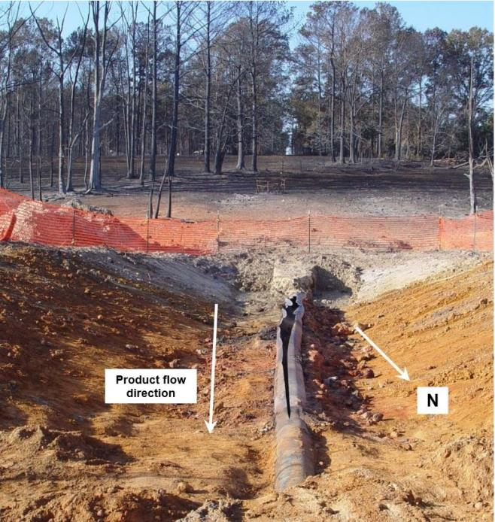
TLP, spol. s r.o., Jáchymovská 80, Karlovy Vary, tel.: 353 997 041, e-mail: miroslav.dite@tlp-emergency.com
Strana 10
Havárie

Slide 11
TLP, spol. s r.o., Jáchymovská 80, Karlovy Vary, tel.: 353 997 041, e-mail: miroslav.dite@tlp-emergency.com
Strana 11
Havárie
Místo a datum: Chevron Ethylene Pipeline, Port Arthur, USA, 07/2012
Co se stalo: únik etylenu z potrubí následovaný výbuchem a požárem
Následky: bez následků na životě, škody na majetku, evakuace obyvatelstva
Zdroj havárie: etylenovod DN250
Příčiny: Úder blesku do nadzemní technologie - ventilu

Slide 12
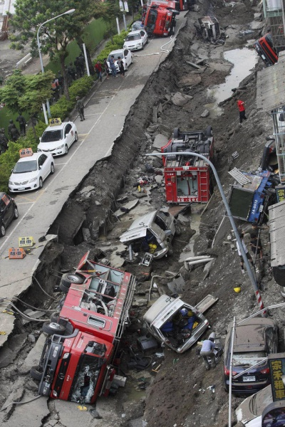
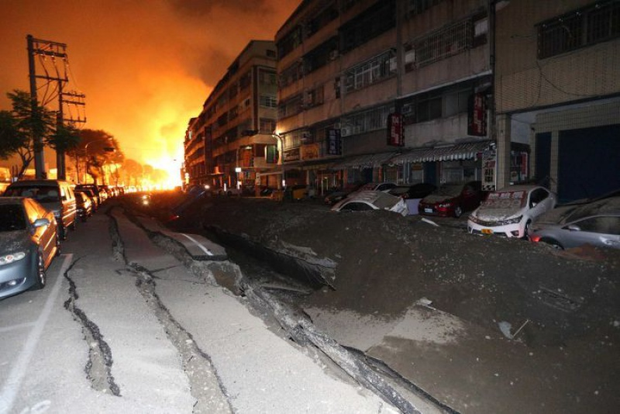
TLP, spol. s r.o., Jáchymovská 80, Karlovy Vary, tel.: 353 997 041, e-mail: miroslav.dite@tlp-emergency.com
Strana 12
Havárie

Slide 13
TLP, spol. s r.o., Jáchymovská 80, Karlovy Vary, tel.: 353 997 041, e-mail: miroslav.dite@tlp-emergency.com
Strana 13
Havárie
Místo a datum: Tchaj-wan, město Kaohsiung, 31.7. 2014
Co se stalo: únik propylenu (celkem ca 90 tun) s následnými výbuchy (VCE) a požáry (JET fire)
Následky: 32 mrtvých, 321 zraněných, velké škody na infrastruktuře
Zdroj havárie: 4palcové potrubí propylenu (ca 4,25 MPa).
Příčiny:
koroze potrubí v otevřeném prostoru (prostupující kanalizační šachta)
Při výstavbě 1986-1993 byla trasovaní 3 potrubích tras (8 palcové potrubí etylenu, 6 palcové a 4 palcové potrubí propylenu) v ca 1 metrové hloubce mezi chemickým závodem a přístavním terminálem záměrně mimo obydlené oblasti.
Během 25 letech však došlo k výstavbě komerčních a obytných budov v těsné blízkosti potrubního vedení (vč. kanalizačních šachet a prostupů)!

Slide 14
TLP, spol. s r.o., Jáchymovská 80, Karlovy Vary, tel.: 353 997 041, e-mail: miroslav.dite@tlp-emergency.com
Strana 14
TLP, spol. s r. o.
Děkuji za pozornost

